Slide 1
MDC7501 MODELOS DE CALIDAD
Calidad de Software

Slide 2
Unidad de Aprendizaje N°1
Introducción a los modelos de calidad del software
Experiencia de Aprendizaje:
Calidad de Software

Slide 3

Objetivos
Reconocer la relación entre aseguramiento de calidad y control de calidad en la organización o proveedor
Reconocer la mejora continua de procesos de acuerdo a las necesidades de la organización

Slide 4
Concepto Formal de Calidad
“Conjunto de propiedades y características de un producto o servicio, que le confiere la aptitud para satisfacer necesidades explícitas o implícitas” (ISO 8402).
“El grado en que un producto, proceso o sistema cumple con sus requerimientos” (IEEE 610.12).
“El grado con el cual el cliente o usuario percibe que el software satisface sus expectativas” (IEEE 729-83)
“El grado en que un producto, proceso o sistema cumple con las necesidades o expectativas de los clientes o usuarios” (IEEE 610.12).
“Capacidad del producto de software para satisfacer los requisitos establecidos” (DoD 2168)
Notes:
Los conceptos de calidad tienen muchos precursores e impulsores, desde el punto de visto de la gestión, el conjunto de propiedades y características de un producto o servicio, que le confiere la aptitud para satisfacer necesidades explícitas o implícitas, por otra parte cuando queremos acercarnos un concepto a partir del software, nos encontramos en un escenario que requiere entender que los intangibles requieren de otra mirada, cito algunas definiciones por el lado de la IEEE.
- “El grado en que un producto, proceso o sistema cumple con sus requerimientos” (IEEE 610.12).
- “El grado con el cual el cliente o usuario percibe que el software satisface sus expectativas” (IEEE 729-83)
“El grado en que un producto, proceso o sistema cumple con las necesidades o expectativas de los clientes o usuarios” (IEEE 610.12).
Por ultimo para agregar otro antecedente, incluso el departamento de los estados unidos tiene una mención sobre la calidad.
“Capacidad del producto de software para satisfacer los requisitos establecidos” (DoD 2168)

Slide 5
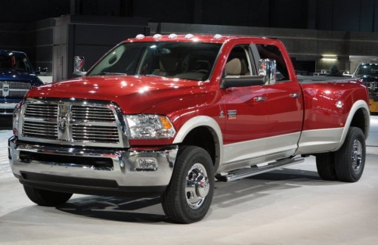
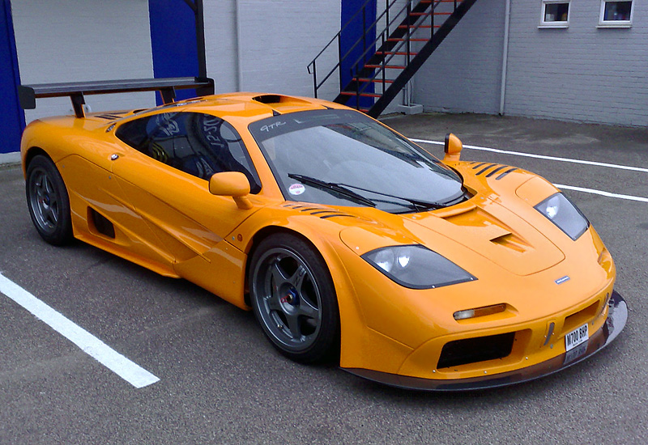
La Calidad es Relativa
Implica la comparación entre unos requisitos preestablecidos y el producto realmente desarrollado.
Notes:
De acuerdo a las definiciones lo que podemos concluir es que la calidad es relativa por lo que implica la comparación entre unos requisitos preestablecidos y el producto realmente desarrollado.

Slide 6
Visiones de la Calidad
Calidad Programada o Especificada:
La que se intenta conseguir
Calidad Requerida
La que quiere el cliente o usuario
Calidad Realizada:
La que se ha conseguido
Calidad Percibida: Intersección entre la calidad requerida y la realizada
Notes:
Si podemos contratar las diferentes visiones de calidad nos daremos cuenta que es una interacción conjunta, en donde existe una calidad requerida que es solicitada por el cliente o usuario, que logra impulsar la construcción de un software, dependiendo de sus procesos de construcción de software se tenderá a obtener una calidad Programada o Especificada, la cual sería la que se intenta conseguir, el resultado de esto será una calidad realizada, o dicho de otra forma, la calidad que se ha conseguido. Lo más importante es la coherencia entre lo requerido y realizado, en donde las pruebas del cliente deberán develar la calidad percibida fue lo que realmente se necesito, por lo que esta intersección entre la calidad requerida y realizada es importante para la mejora del proceso de construcción del software.

Slide 7
La necesidad de calidad en el software
Características especiales del software:
El software es lógico, no físico.
Se desarrolla, no se fábrica
No se deteriora, pero se estropea (por los cambios).
Es artesanal, la mayor parte del software se construye a medida.
El mantenimiento del software es complejo, pero es engañosamente fácil modificarlo.
El software con errores no se rechaza, se asume que es inevitable que presente errores.
El software evoluciona y tiene un ciclo de vida y en cada fase se debe asegurar la calidad
La ingeniería de software es una disciplina joven e inmadura.
El desarrollo de software tarda más de lo planificado, cuesta más de lo presupuestado y termina siempre con problemas de calidad en los productos.
El software limita la evolución de los sistemas informáticos y las tecnologías de la información.
Notes:
A partir de esta diferencia entre lo que quiere el cliente y lo que se construye en el software, es necesario entender la naturaleza del software para poder crear un software de calidad, de acuerdo a las características especiales del software y las diferentes perspectivas de la ingeniería de software tenemos lo siguiente:
Características especiales del software:
El software es lógico, no físico.
Se desarrolla, no se fábrica
No se deteriora, pero se estropea (por los cambios).
Es artesanal, la mayor parte del software se construye a medida.
El mantenimiento del software es complejo, pero es engañosamente fácil modificarlo.
El software con errores no se rechaza, se asume que es inevitable que presente errores.
El software evoluciona y tiene un ciclo de vida y en cada fase se debe asegurar la calidad
La ingeniería de software es una disciplina joven e inmadura.
El desarrollo de software tarda más de lo planificado, cuesta más de lo presupuestado y termina siempre con problemas de calidad en los productos.
El software limita la evolución de los sistemas informáticos y las tecnologías de la información.

Slide 8
El Costo de Detectar y Corregir Errores
$500
Elaboración del Contrato
Especificación de Requerimientos
Diseño de Arquitectura
Diseño Detallado
Codificación y Pruebas Unitarias
Pruebas de Integración
Pruebas de Validación
Mantenimiento
$240
$40
$10c
$8
$5
$1
Notes:
A la medida que se avanza en cada etapa de la construcción de un software lo costos de detectar y corregir los errores son cada vez más alto, por lo que es importante en etapas tempranas tener clara la forma de hacer software, o sea tener claro el proceso de hacer software de calidad.

Slide 9
El origen de los errores
Notes:
Según DoD la mayor parte de los errores provienen de los requerimientos y el diseño por lo que es evidente que los errores deben ser considerados en etapas tempranas

Slide 10
Costos de la no Calidad
No Calidad: el costo de NO hacerlo en forma correcta la primera vez
Ineficiencia de los procesos productivos.
Ineficiencia de los procesos administrativos.
Lucros cesantes emergentes.
Insatisfacción de los clientes.
Pérdida de prestigio
Pérdida de mercado y/o venta
¡Cada peso ahorrado del costo de la No Calidad es un beneficio directo!
¿Por qué nunca hay tiempo de hacerlo bien a la primera, pero siempre hay tiempo de hacerlo de nuevo?

Slide 11
Control, Aseguramiento y Gestión de la Calidad
Gestión
Gestión de Calidad:
Definir y aplicar las políticas de calidad de la organización.
Dirigir y controlar una organización para asegurar y controlar la calidad.
Aseguramiento (garantía)
Control
Aseguramiento (garantía) de calidad:
Actividades planificadas y sistemáticas necesarias para proporcionar confianza en que se cumplirán los requisitos:
Desarrollar estándares
Elaborar planes de calidad
Controlar la calidad
Mejorar la calidad: acciones correctivas y preventivas, mejoramiento continuo.
Dar confianza en que los requerimientos serán satisfechos
Control de Calidad:
Actividades realizadas para evaluar la calidad de los productos desarrollados:
V&V o testing
Revisiones
Inspecciones
Auditorías, etc.
Controlar la satisfacción de los requerimientos
Notes:
Para poder incorporar la calidad debemos tener en cuenta que el principal elemento a definir es la gestión de la calidad, para que la organización internalice en sus políticas internas la calidad, por lo tanto la dirección y control de una organización tiene que alinearse a asegurar y controlar la calidad.
Es por esto que los grandes desafíos a mejorar en una organización es:
Gestión
Aseguramiento
Control

Slide 12
Sistemas de Calidad
Sistemas de Calidad: La estructura organizacional, los procesos, los procedimientos y los recursos necesarios para implantar el aseguramiento de la calidad.
Objetivo Fundamental: Los procesos
Calidad del proceso no implica calidad del producto o servicio, pero aumenta las probabilidades de obtenerla
Notes:
Para poder incorporar la calidad la organización completa debe incorporar sistemas de calidad, cuyo objetivo principal es definir y mejorar los procesos de la organización, ahora la calidad del proceso no implica calidad del producto o servicio, pero aumenta las probabilidades de obtenerla

Slide 13
¿Por qué enfocarse al proceso?
Porque es más constructivo:
Al contrario de enfocarse a las personas:
La fuerza de trabajo, en promedio, es tan “buena” como lo entrenada que esté para serlo
Trabajar más duro no es la respuesta.
Trabajar inteligentemente, a través de un proceso, es la respuesta.
Al contrario de enfocarse en la tecnología:
La tecnología aplicada sin un mapa adecuado no reporta los frutos esperados.
La tecnología brinda su mayor beneficio en el contexto de un proceso adecuado.
Personas
Tecnología
Procesos

Slide 14
Principios Fundamentales de los SGC
Diga lo que hace
Haga lo que dice
Registre lo que haga
Verifique lo que hizo
Actúe sobre la diferencia
Notes:
Como principio fundamental de los Sistemas de Gestión de Calidad es necesario aplicar un ciclo de pasos
Diga lo que hace
Haga lo que dice
Registre lo que haga
Verifique lo que hizo
Actúe sobre la diferencia
Esto se realiza permanentemente y cíclicamente para seguir mejorando.

Slide 15
Proceso de Elaboración de un Sistema de Calidad
Seleccionar el Modelo Aplicable
Establecer Estrategia, Política y Objetivos
Implantar los Procesos
Realizar Diagnóstico de la Situación Actual
Mejora Continua
Modelar y Documentar los Procesos
Planificar la implementación
Identificar las Mejores Prácticas
Analizar los Procesos del Negocio
Notes:
Los sistemas de calidad requieren se la mejora continua, por lo que encontrar un modelo que se acomode a la organización es muy importante, para aplicar buenas practicas, una vez encontrado el modelo los pasos de mejora continua son los siguientes:
Establecer estrategia, política y objetivos
Realizar Diagnóstico de la situación actual
Planificar la implementación
Analizar los procesos del negocio
Identificar las mejoras prácticas
Modelar y Documentar los Procesos
Implantar los procesos

Slide 16

Certificación/Evaluación
Actividad realizada por un tercero imparcial, con el objeto de reflejar la conformidad entre un producto, un proceso o un servicio y una norma o modelo específicos.
Normas ISO-9000, las normas militares, CMMI, etc.
Certifica que existe una aptitud para la calidad.
Evalúa la aptitud para la calidad (madurez).
Notes:
Para lograr la mejora continua existen diferentes normas que permiten a las organización obtener certificaciones respecto a las practicas organizacionales, en donde un tercero imparcial es el que debe evaluar de acuerdo a la norma.

Slide 17

Modelos de Calidad
Modelos:
Simplifican la realidad para facilitar su comprensión y el estudio del comportamiento del objeto modelado
Resaltan los elementos fundamentales y hacen abstracción de los detalles
Modelos de Calidad:
Marco de trabajo orientado a la obtención de un grado óptimo de orden en un contexto dado, respecto a productos, servicios, procesos o métodos de operación
Especifican las mejores prácticas para un ámbito específico, por ejemplo: El desarrollo de software
Notes:
Es por esto que se necesitan modelos de calidad, que traduzcan la historia de experiencia industrial en una representación de buenas practicas de procesos.
Los modelos:
Simplifican la realidad para facilitar su comprensión y el estudio del comportamiento del objeto modelado
Resaltan los elementos fundamentales y hacen abstracción de los detalles
Para esto la particularidad es asociarlo a la calidad, para esto existen Modelos de Calidad:
Marco de trabajo orientado a la obtención de un grado óptimo de orden en un contexto dado, respecto a productos, servicios, procesos o métodos de operación
Especifican las mejores prácticas para un ámbito específico, por ejemplo: El desarrollo de software

Slide 18
Objetivos de los Modelos de Gestión
Simplificar, reduciendo la diversidad de tipos y características.
Unificar, facilitando la intercambialidad funcional y dimensional.
Entregar un lenguaje común, que facilite el entendimiento y la comunicación.
Mejorar la adaptación de los procesos , productos y servicios a sus propósitos.
Prevenir obstáculos técnicos al comercio internacional
Facilitar la cooperación tecnológica.
Mejorar la economía global, optimizando el uso del esfuerzo humano, materiales, energía, etc.
Notes:
Sabiendo que los modelos de calidad, nos facilitan muchas practicas organizacionales, es importante entender que los sistemas para poder operar necesitan a la organización, por lo que se convierten en sistemas de gestión de la calidad, en donde los objetivos de los modelos de gestión son los siguientes:
Simplificar, reduciendo la diversidad de tipos y características.
Unificar, facilitando la intercambialidad funcional y dimensional.
Entregar un lenguaje común, que facilite el entendimiento y la comunicación.
Mejorar la adaptación de los procesos , productos y servicios a sus propósitos.
Prevenir obstáculos técnicos al comercio internacional
Facilitar la cooperación tecnológica.
Mejorar la economía global, optimizando el uso del esfuerzo humano, materiales, energía, etc.

Slide 19
Los tipos de Normas
Nivel Estratégico
Normas ISO-9000, ISO 90003
QUÉ
Modelos de Calidad: Sw-CMMI, CMMI, etc.
Nivel Táctico
COMO
Normas militares, estándares OTAN
Nivel Operativo
CON QUÉ
Normas IEEE, Estándares organizacionales
Notes:
Dependiendo de que se quiera normar las normas ISO tenderán a resolver el qué de una organización, no dará su implementación, en cambio existen modelos que hacen convivir el qué con el como, por lo que mencionaremos aquí a los modelos de calidad CMMI.

Slide 20
Los tipos de Normas
Orientadas al Proceso
Normas ISO-9000, ISO-90003
Modelos de Calidad: Sw-CMM, CMMI, etc
Orientadas al Producto
Normas militares, estándares OTAN
Norma IEEE, ISO Estándares organizacionales
Notes:
Otra vista es la orientación que tienen las normas, orientadas al proceso y orientadas al producto.

